Slide 1




TRƯỜNG TIỂU HỌC HÒA NGHĨA
CHÀO MỪNG QUÝ THẦY CÔ
VỀ DỰ GIỜ THĂM LỚP
Môn Tiếng Việt lớp 3
BÀI 10: QUẢ HỒNG CỦA THỎ CON (T1)
Giáo viên: Bùi Thanh Vân
Lớp: 3E

Slide 2
KHỞI ĐỘNG

Slide 3
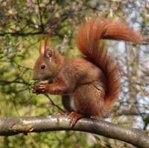
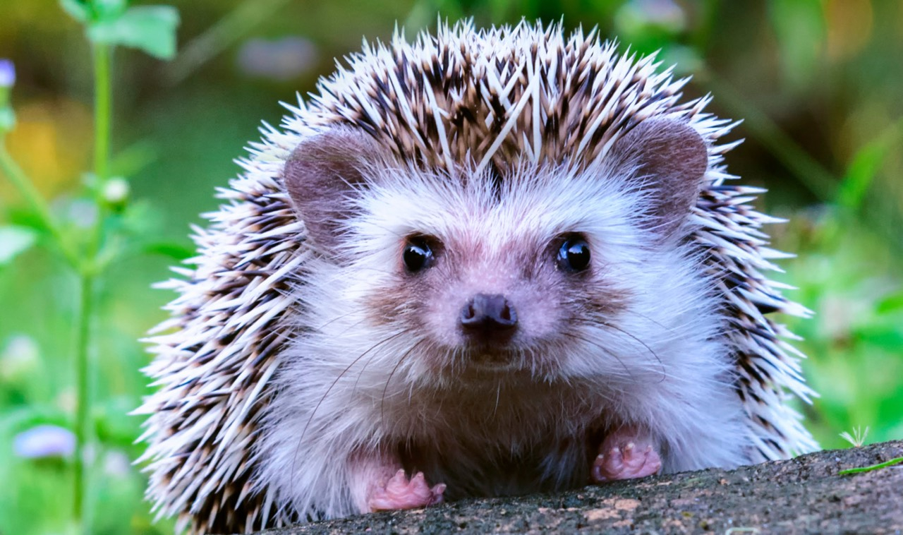
Theo em, sóc sẽ làm thế nào với tình hướng dưới đây?
Cả buổi sáng, sóc mới kiếm được một hạt dẻ. Vừa định thưởng thức món ngon đó thì sóc nhìn thấy nhím đang ủ rũ vì đói.

Slide 4
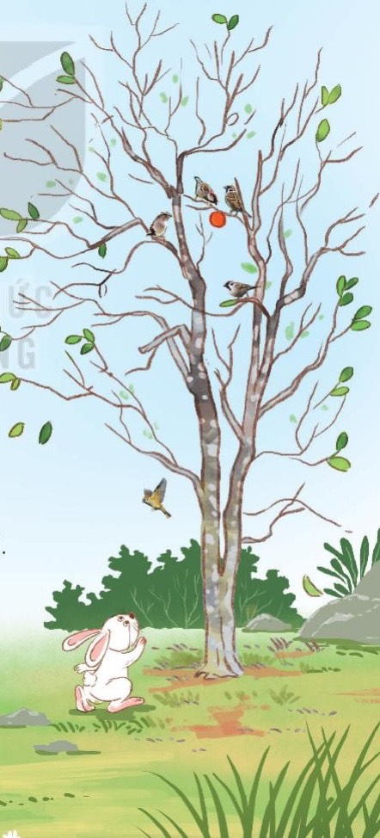
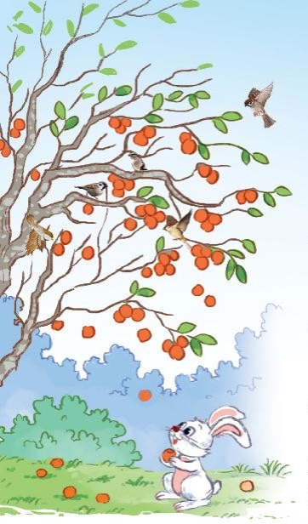

Slide 5
Qủa hồng của thỏ con
Thỏ con phát hiện ra cây hồng. Cây chỉ có một quả, quả lại còn xanh. THỏ nghĩ: “Chờ hồng chín, mình sẽ thưởng thức vị ngọt lịm của nó.”. Hằng ngày, thỏ chăm chỉ tưới nước cho cây. Ít lâu sau, quả hồng ngả vàng, rồi đỏ. Thỏ kiên nhẫn đứng đợi quả rơi xuống, vì nó không biết trèo cây.
Vừa lúc đó, có đàn chim bay đến, định ăn quả hồng. Thỏ hốt hoảng kêu:
- Hồng của tớ!
Thấy vậy, đàn chim cầu khẩn:
- Cho chúng tớ ăn nhé. Chúng tớ đói lả rồi.
Thỏ suy nghĩ một lát rồi đồng ý. Đàn chim ríu rít mổ ăn quả hồng.
Thỏ liếm môi, hỏi với lên:
- Hồng ngọt giống dưa hấu hay mật ong?
Đàn chim ngạc nhiên:
- Cậu chưa ăn hồng bao giờ à?
Thỏ đỏ mặt lắc đầu. Đàn chim ái ngại:
- Đúng ra, chúng tớ không lên ăn hồng của cậu.
Thỏ nói:
- Tớ ăn, chỉ một mình tớ no bụng. Các cậu ăn thì cả đàn no bụng.
Đàn chim xúc động, cảm ơn thỏ rồi bay đi.
Vài ngày sau, thỏ đang ngồi nghỉ thì đàn chim lại bay đến:
- Chúng tớ tìm cậu mấy ngày nay. Này cậu, bên kia sườn núi có cây hồng đầy quả chín.
Rồi đàn chim đưa thỏ đến chỗ cây hồng lúc lỉu quả. Chúng tíu tít mổ nhiều quả chín mọng xuống cho thỏ. Đúng là một cơn mưa hồng!
(Theo Hà Nhi)

Slide 6
Chia đoạn
Qủa hồng của thỏ con
Thỏ con phát hiện ra cây hồng. Cây chỉ có một quả, quả lại còn xanh. Thỏ nghĩ: “Chờ hồng chín, mình sẽ thưởng thức vị ngọt lịm của nó.”. Hằng ngày, thỏ chăm chỉ tưới nước cho cây. Ít lâu sau, quả hồng ngả vàng, rồi đỏ. Thỏ kiên nhẫn đứng đợi quả rơi xuống, vì nó không biết trèo cây.
Vừa lúc đó, có đàn chim bay đến, định ăn quả hồng. Thỏ hốt hoảng kêu:
- Hồng của tớ!
Thấy vậy, đàn chim cầu khẩn:
- Cho chúng tớ ăn nhé. Chúng tớ đói lả rồi.
Thỏ suy nghĩ một lát rồi đồng ý. Đàn chim ríu rít mổ ăn quả hồng.
1
2

Slide 7
Chia đoạn
Qủa hồng của thỏ con
Thỏ liếm môi, hỏi với lên:
- Hồng ngọt giống dưa hấu hay mật ong?
Đàn chim ngạc nhiên:
- Cậu chưa ăn hồng bao giờ à?
Thỏ đỏ mặt lắc đầu. Đàn chim ái ngại:
- Đúng ra, chúng tớ không lên ăn hồng của cậu.
Thỏ nói:
- Tớ ăn, chỉ một mình tớ no bụng. Các cậu ăn thì cả đàn no bụng.
Đàn chim xúc động, cảm ơn thỏ rồi bay đi.
Vài ngày sau, thỏ đang ngồi nghỉ thì đàn chim lại bay đến:
- Chúng tớ tìm cậu mấy ngày nay. Này cậu, bên kia sườn núi có cây hồng đầy quả chín.
Rồi đàn chim đưa thỏ đến chỗ cây hồng lúc lỉu quả. Chúng tíu tít mổ nhiều quả chín mọng xuống cho thỏ. Đúng là một cơn mưa hồng!
(Theo Hà Nhi)
3
4

Slide 8
Luyện đọc đoạn
Thỏ con phát hiện ra cây hồng. Cây chỉ có một quả, quả lại còn xanh. Thỏ nghĩ: “Chờ hồng chín, mình sẽ thưởng thức vị ngọt lịm của nó.”. Hằng ngày, thỏ chăm chỉ tưới nước cho cây. Ít lâu sau, quả hồng ngả vàng, rồi đỏ. Thỏ kiên nhẫn đứng đợi quả rơi xuống, vì nó không biết trèo cây.
1

Slide 9
Vừa lúc đó, có đàn chim bay đến, định ăn quả hồng. Thỏ hốt hoảng kêu:
- Hồng của tớ!
Thấy vậy, đàn chim cầu khẩn:
- Cho chúng tớ ăn nhé. Chúng tớ đói lả rồi.
Thỏ suy nghĩ một lát rồi đồng ý. Đàn chim ríu rít mổ ăn quả hồng.
2
  Giải nghĩa từ:
Cầu khẩn
  Tha thiết xin người khác điều gì đó.
Đói lả
  Đói đến mức không thể đứng vững.

Slide 10
Thỏ liếm môi, hỏi với lên:
- Hồng ngọt giống dưa hấu hay mật ong?
Đàn chim ngạc nhiên:
- Cậu chưa ăn hồng bao giờ à?
Thỏ đỏ mặt lắc đầu. Đàn chim ái ngại:
- Đúng ra, chúng tớ không lên ăn hồng của cậu.
Thỏ nói:
- Tớ ăn, chỉ một mình tớ no bụng. Các cậu ăn thì cả đàn no bụng.
3

Slide 11
Đàn chim xúc động, cảm ơn thỏ rồi bay đi.
Vài ngày sau, thỏ đang ngồi nghỉ thì đàn chim lại bay đến:
- Chúng tớ tìm cậu mấy ngày nay. Này cậu, bên kia sườn núi có cây hồng đầy quả chín.
Rồi đàn chim đưa thỏ đến chỗ cây hồng lúc lỉu quả. Chúng tíu tít mổ nhiều quả chín mọng xuống cho thỏ. Đúng là một cơn mưa hồng!
4

Slide 12
Luyện đọc câu dài
Vài ngày sau, thỏ đang ngồi nghỉ thì đàn chim lại bay đến:
  Giải nghĩa từ:
Lúc lỉu
(chùm quả) sai trĩu xuống.
Tíu tít
Vẻ bận rộn, tất bật của nhiều người.

Slide 13
Luyện đọc đoạn
Luyện đọc từ khó
thưởng thức, cầu khẩn, ríu rít, sườn núi, lúc lỉu,…

Slide 14
LUYỆN ĐỌC NHÓM

Slide 15
Qủa hồng của thỏ con
Thỏ con phát hiện ra cây hồng. Cây chỉ có một quả, quả lại còn xanh. THỏ nghĩ: “Chờ hồng chín, mình sẽ thưởng thức vị ngọt lịm của nó.”. Hằng ngày, thỏ chăm chỉ tưới nước cho cây. Ít lâu sau, quả hồng ngả vàng, rồi đỏ. Thỏ kiên nhẫn đứng đợi quả rơi xuống, vì nó không biết trèo cây.
Vừa lúc đó, có đàn chim bay đến, định ăn quả hồng. Thỏ hốt hoảng kêu:
- Hồng của tớ!
Thấy vậy, đàn chim cầu khẩn:
- Cho chúng tớ ăn nhé. Chúng tớ đói lả rồi.
Thỏ suy nghĩ một lát rồi đồng ý. Đàn chim ríu rít mổ ăn quả hồng.
Thỏ liếm môi, hỏi với lên:
- Hồng ngọt giống dưa hấu hay mật ong?
Đàn chim ngạc nhiên:
- Cậu chưa ăn hồng bao giờ à?
Thỏ đỏ mặt lắc đầu. Đàn chim ái ngại:
- Đúng ra, chúng tớ không lên ăn hồng của cậu.
Thỏ nói:
- Tớ ăn, chỉ một mình tớ no bụng. Các cậu ăn thì cả đàn no bụng.
Đàn chim xúc động, cảm ơn thỏ rồi bay đi.
Vài ngày sau, thỏ đang ngồi nghỉ thì đàn chim lại bay đến:
- Chúng tớ tìm cậu mấy ngày nay. Này cậu, bên kia sườn núi có cây hồng đầy quả chín.
Rồi đàn chim đưa thỏ đến chỗ cây hồng lúc lỉu quả. Chúng tíu tít mổ nhiều quả chín mọng xuống cho thỏ. Đúng là một cơn mưa hồng!
(Theo Hà Nhi)

Slide 16


CỦNG CỐ, DẶN DÒ

